Slide 1



TEKRARLAYAN DÜŞME İLE GENEL HASTA: NORMAL BASINÇLI HİDROSEFALİ
Uzm. Dr. Ela GÜVEN AVCI
Uzm. Dr. Hasret DEMİREL
Uzm. Dr. E. Melda AKDAĞ KAVAL
Doç. Dr. Z. Dilek ERZENGİN
SDÜ TIP FAKÜLTESİ İÇ HASTALIKLARI ABD GERİATRİ

Slide 2
ÖZET
Düşme yaşlılarda sıklıkla meydana gelen önemli bir morbidite ve mortalite nedenidir.
Çoğunlukla birden fazla nedene bağlıdır.
Ciddi bir yaralanma olmadıkça veya hekim tarafından özellikle sorulmadıkça düşme şikayeti iletilmez.
Normal basınçlı hidrosefali (NBH);
Demans, üriner inkontinans ve yürüme bozukluğu triadı ile bilinen BOS dolaşımında bozukluk sonucu ventriküler sistemde dilatasyon ve normal BOS basıncı ile karakterize bir sendromdur.

Slide 3
NBH, Alzheimer gibi diğer demans nedenleri ile karşılaştırıldığında yaşlılarda daha nadir görülür.
Şant tedavisinin uygun olup olmayacağına karar vermede en sık kullanılan yöntem lomber ponksiyon (LP) yapılarak, BOS basıncını azaltmak ve hastanın kliniğinde düzelme olup olmadığını gözlemektir.
Diyabet, hiperlipidemi, hipertansiyon ve parkinsonla takipli düşme şikayetiyle gelen geriatrik bir hastanın normal basınçlı hidrosefali tanısı alıp şant operasyonu sonrası şikayetlerinde belirgin iyileşme gözlenmesi üzerine özellikle yaşlılarda düşmeye dikkat çekmek istedik.
Anahtar sözcükler: Normal basınçlı hidrosefali, Yaşlıda düşme, Parkinsonizm

Slide 4
GİRİŞ
Yaşlılarda düşmeler sıklıkla meydana gelir ve bağımsızlığı tehdit eden önemli bir faktördür.
Düşme anında herhangi bir yaralanma olmaması,
Hastanın düştüğünü hekime söylememesi,
Hekimin hastaya düşme geçmişi hakkında sorular sormaması veya genellikle düşmenin yaşlanma sürecinin kaçınılmaz bir parçası olduğuna inanılması gibi nedenlerle genellikle klinik ilgi görmezler.
Genelde düşmeden kaynaklanan yaralanmaların tedavisi, düşmenin nedeninin araştırılmasını içermez (1).
1. Kiel DP, MD, MPH. Falls in older persons: Risk factors and patient evaluation. In: Connor R, editor. UpToDate: Wolters Kluwer; 2024.

Slide 5
Düşmeler yaşlı bireylerde önemli morbidite ve mortaliteye nedenidir.
hem ölümcül hem de ölümcül olmayan yaralanmaların önde gelen nedenidir.
Klinisyenlerin rutin olarak düşmeler hakkında bilgi almaları, düşme riskini değerlendirmeleri ve değiştirilebilir altta yatan risk faktörlerini değerlendirmeleri gerekir.

Slide 6
NBH, BOS dolaşımında bozukluk sonucu ventriküler sistemde dilatasyon ve normal BOS basıncı ile karakterize, kliniğinde klasik bir demans, yürüyüş bozukluğu ve üriner inkontinans ile seyreden bir sendromdur (2).
Bu belirtilere herhangi bir motor veya duyu bozukluğu eşlik etmez.
Kısa ve sendeleyerek adım atarlar, sıklıkla düşerler ve yürüme sırasında sık sık durmak zorunda kalırlar.
Bu klinik sendrom, ventriküloperitoneal (VP) şant yerleştirilmesiyle potansiyel olarak geri döndürülebilir olduğundan, doğru bir şekilde tanımak ve teşhis etmek önemlidir (3).
2. Mori E, Ishikawa M, Kato T, Kazui H, Miyake H, Miyajima M, et al. Guidelines for management of idiopathic normal pressure hydrocephalus. Neurologia medico-chirurgica. 2012;52(11):775-809.
3. Graff-Radford NR, MBBCh, FRCP. Normal pressure hydrocephalus. In: Connor R, editor. UpToDate: Wolters Kluwer; 2024

Slide 7
Sekonder NBH (belirlenmiş bir etiyoloji ile ilişkili vakalar) tüm yaş gruplarında görülebilir.
İdiyopatik NBH prevalansı ise yaşla birlikte artar ve en sık 60 yaş üstü yetişkinlerde görülür (9, 10).
Nüfusa dayalı bir çalışmada, prevalans 70 ila 79 yaş arasındaki kişilerde %0,2'den 80 yaş üstü kişilerde %6'ya yükselmiştir (11).
Erkeklerde ve kadınlarda eşit derecede yaygındır (12).
9. Black P, Ojemann R, Tzouras A. CSF shunts for dementia, incontinence, and gait disturbance. Clinical neurosurgery. 1985;32:632-51.
10. Petersen RC, Mokri B, Laws Jr ER. Surgical treatment of idiopathic hydrocephalus in elderly patients. Neurology. 1985;35(3):307
11. Jaraj D, Rabiei K, Marlow T, Jensen C, Skoog I, Wikkelsø C. Prevalence of idiopathic normal-pressure hydrocephalus. Neurology. 2014;82(16):1449-54.
12. Marmarou A, Young HF, Aygok GA, Sawauchi S, Tsuji O, Yamamoto T, et al. Diagnosis and management of idiopathic normal-pressure hydrocephalus: a prospective study in 151 patients. Journal of neurosurgery. 2005;102(6):987-97.

Slide 8
NBH’de radyolojik incelemeler,
BOS dinamiğine yönelik araştırmalar,
Nöropsikolojik araştırmalar ve
Metabolik incelemeler başlıca tanı yöntemleridir.
Şant tedavisinin uygun olup olmayacağına karar vermede en sık kullanılan yöntem ise lomber ponksiyon (LP) yapılarak, BOS basıncını azaltmak ve hastanın kliniğinde düzelme olup olmadığını gözlemektir.

Slide 9
OLGU
71 Y/K
ÖG: Tip 2 DM, HT, HL, Parkinson.
Şikayeti: Kendi seviyesinden düşme nedeniyle acil servise başvurmuş.
Acil serviste akut bir patoloji saptanmayarak taburcu edilmiş. Tedavi düzenlenmesi, genel geriatrik değerlendirme açısından geriatri servis yatışı yapıldı.
2-3 yıldır Parkinson ilaçlarını kullanmadığı,
1 yıldır unutkanlık şikayetlerinin arttığı,
Uyku düzensizliği, gündüz uyku hali ve halisunasyonlarının olduğu,
6 aydır haftada bir düşme öyküsünün olduğu,
Ara ara idrar inkontinansının da olduğu öğrenildi.

Slide 10
FİZİK MUAYENE
Bilinç: Oryante, koopere
Ense sertliği yok, gözler her yöne hareketli doğal, kas gücü defisiti yok
Sağ üst ekstremitede belirgin rijidite mevcut.
Bilateral alt ekstremitelerde spastisite gelişmeye başlamış. Serebellar kısmi becerikli, yürüme tek destekle
MMT: 25 puan (1 oryantasyon, 1 hatırlama, 1 lisan kayıp) Vücudunda düşmeye bağlı yer yer ekimozlar mevcut.
Diğer sistem muayeneleri olağan.

Slide 11
LAB
Hemogram: N
KCFT, BFT, Elektrolitler: N
B12: 239 ng/L (↓)
25 OH D: 5 µ/L (↓)
TFT: N

Slide 12
EEG: normal.
Kranial MR: Yaş grubuyla uyumlu atrofiye sekonder serebral sulkal yapılarda, fissürler ve sisternalarda belirginleşme, ventriküler sistemde volümsel artış, serebellar folialarda belirginleşme (grade 2). Perisupraventriküler düzeyde beyaz cevher alanlarında fazekas tip 1 tip ve tip 2 ile uyumlu olabilecek nonspesifik kronik iskemik-gliotik odaklara ait sinyal değişiklikleri. Lateral ventrikül, lateral ventrikül temporal hornları normalden geniş komşu beyin parankiminde bası bulgusu frontalde daha belirgin olmak üzere bilateral frontal ve oksipital horn komşuluklarında trans ependimal BOS geçişi ile uyumlu olabilecek sıvayıcı tarzda sinyal değişiklikleri ve buna sekonder reaksiyonel gelişmiş olan gliozise ait olabilecek sinyal değişiklikleri. Lateral ventrikül AP indeksi 0.5 'in üzerinde olup radyolojik bulgular normal basınçlı hidrosefali lehine yorumlanmıştır.

Slide 13
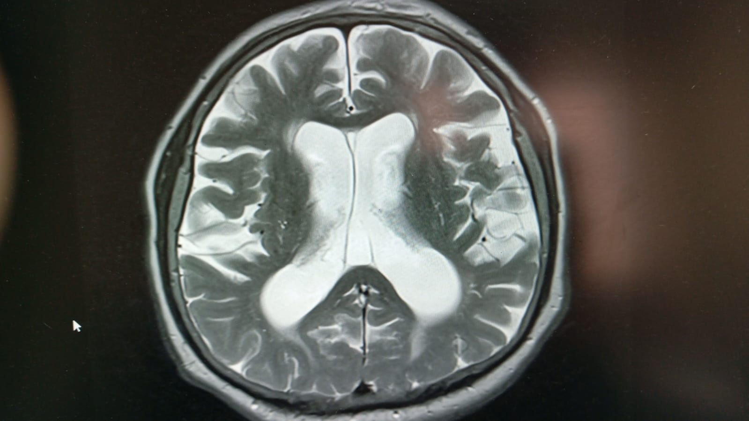
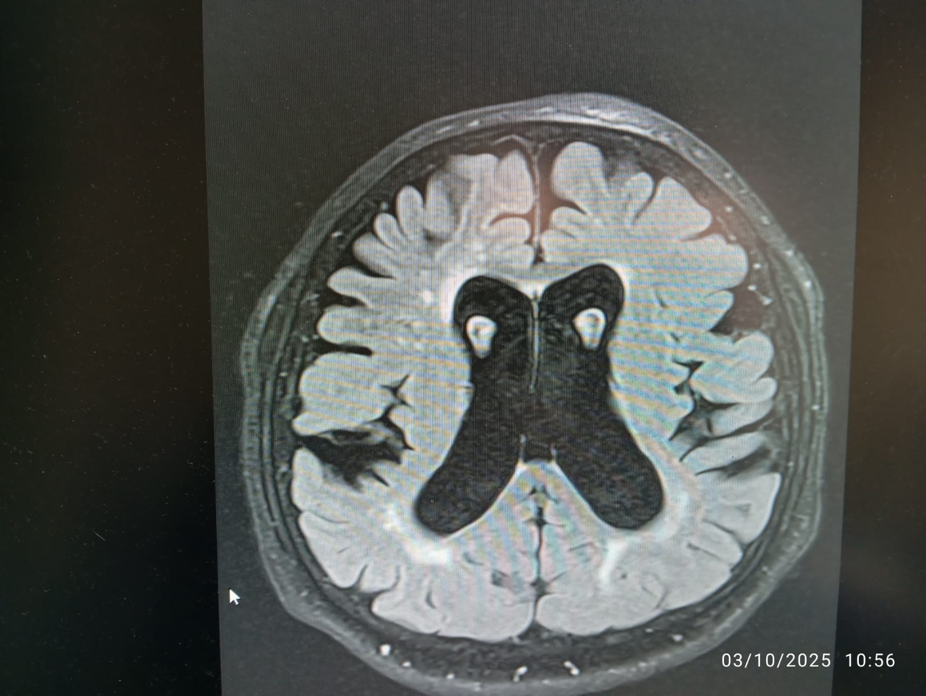

Slide 14
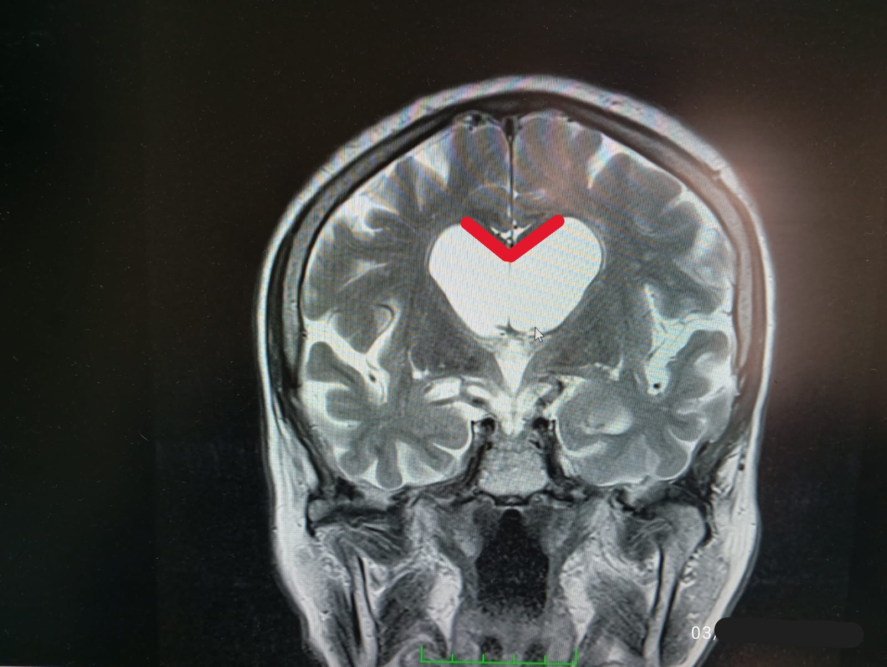

Slide 15
Klinik ön tanıda belirtilen parkinsonizm değerlendirilmesine yönelik yapılan incelemede;
Diffüzyon ağırlıklı serilerde mezensefelon sol yarısında daha belirgin olmak üzere substantia nigra düzeyinde fizyolojik swallow tail bulgusu saptanmamıştır.
Mezensefelon her iki yarısında kalınlık azalmış, akuaduktus sylvii düzeyindeki konveksite kaybolmuş (morning glory sign), Mid sagittal T1A serilerin değerlendirilmesinde midbrain-pons oranı belirgin olarak azalmış ayrıca beyin sapı süperiorunda penguin sign bulgusu izlenmiş olup tüm radyolojik bulgular birlikte değerlendirildiğinde ilk planda nörodejeneratif patoloji lehine yorumlanmıştır.

Slide 16
NÖROLOJİ - NRŞ KONSULTASYONU:
Tanı: Parkinsonizm + NBH.
Parkinsonizme yönelik tedavisi düzenlendi.
NRŞ: LP uygulandı. Hastanın açılış BOS basıncı yüksekti. Yaklaşık 30 cc BOS boşaltıldı.
LP sonrası hastanın yürümesinde belirgin iyileşme gözlendi. VP şant op. yapıldı.
Şikayetlerde belirgin iyileşme gözlendi.

Slide 17
TARTIŞMA
Düşme vakaları yaşla birlikte artar (1).
Uzun süreli bakım ortamındaki bireylerin yaklaşık %50'si her yıl düşmektedir (13, 14).
Önceki yılda düşme öyküsü olanların yaklaşık %60'ı daha sonra tekrar düşecektir (15).
Nüfusun yaşlanmaya devam etmesiyle düşmeyle ilgili hastane yatışlarının artması muhtemeldir.

Slide 18
Yaşlılarda Düşme Riskinin Artması;
Alt ekstremite güçsüzlüğü,
Yaş,
Kadın cinsiyet,
Bilişsel bozukluk,
Denge sorunları,
Psikotropik ilaç kullanımı,
Artrit,
İnme geçmişi,
Ortostatik hipotansiyon,
Vertigo,
Anemi ve
Kronik hastalıklarla ilişkilidir.

Slide 19
Parkinson Hastalığı birkaç mekanizma yoluyla düşme riskini artırır (23)
Alt ekstremite kaslarının katılığı,
Hareketin başlatılmasındaki yavaşlık nedeniyle salınım yörüngesinin düzeltilememesi,
Hipotansif ilaç etkileri,
Bilişsel bozukluk gibi…
Diyabetli yaşlı hastalarda düşme oranları diyabetsiz bireylere kıyasla daha yüksektir (24).
Kronik hastalıkların sayısının artmasıyla birlikte düşme riski de artmaktadır (25).
23. Wood B, Bilclough J, Bowron A, Walker R. Incidence and prediction of falls in Parkinson's disease: a prospective multidisciplinary study. Journal of Neurology, Neurosurgery & Psychiatry. 2002;72(6):721-5.
24. Schwartz AV, Hillier TA, Sellmeyer DE, Resnick HE, Gregg E, Ensrud KE, et al. Older women with diabetes have a higher risk of falls: a prospective study. Diabetes care. 2002;25(10):1749-54.
25. Lawlor DA, Patel R, Ebrahim S. Association between falls in elderly women and chronic diseases and drug use: cross sectional study. Bmj. 2003;327(7417):712-7.

Slide 20
Belirli ilaç türlerine ek olarak, herhangi bir türdeki ilaçların daha fazla sayıda olması ve ilaç dozunda yakın zamanda yapılan değişiklikler, düşme riskinin artmasıyla ilişkilidir (26-28).
İlaçlara yetersiz uyumun da düşmeler için bir risk faktörü olduğu gösterilmiştir (29).
Düşük serum 25-OH D konsantrasyonları (<10 ng/mL [25 nmol/L]) olan >65 yaş bireylerde kas gücü ve kas kütlesi kaybı riski daha yüksektir (30).
20 ng/mL'nin altındaki serum 25-OH D konsantrasyonları daha zayıf fiziksel performansla ilişkilidir (31).
26. Buchner DM, Larson EB. Falls and fractures in patients with Alzheimer-type dementia. Jama. 1987;257(11):1492-5.
27. Cumming RG, Miller JP, Kelsey JL, Davis P, Arfken CL, Birge SJ, et al. Medications and multiple falls in elderly people: the St Louis OASIS study. Age and ageing. 1991;20(6):455-61.
28. Woolcott JC, Richardson KJ, Wiens MO, Patel B, Marin J, Khan KM, et al. Meta-analysis of the impact of 9 medication classes on falls in elderly persons. Archives of internal medicine. 2009;169(21):1952-60.
Berry SD, Quach L, Procter-Gray E, Kiel DP, Li W, Samelson EJ, et al. Poor adherence to medications may be associated with falls. Journals of Gerontology Series A: Biomedical Sciences and Medical Sciences. 2010;65(5):553-8.
30. Visser M, Deeg DJ, Lips P. Low vitamin D and high parathyroid hormone levels as determinants of loss of muscle strength and muscle mass (sarcopenia): the Longitudinal Aging Study Amsterdam. The Journal of Clinical Endocrinology & Metabolism. 2003;88(12):5766-72.
31. Wicherts IS, Van Schoor NM, Boeke AJP, Visser M, Deeg DJ, Smit J, et al. Vitamin D status predicts physical performance and its decline in older persons. The Journal of Clinical Endocrinology & Metabolism. 2007;92(6):2058-65.

Slide 21
Hastamızda düşmeye neden olabilecek;
Parkinson,
D vitamini eksikliği,
B12 eksikliği,
Diyabet,
Kullanmakta olduğu ilaçları bırakması gibi multiple risk faktörü mevcuttu.
Yürüme değerlendirmesi sonrası istenilen kranial görüntülemede ek bir risk faktörü olarak da NBH saptanmıştı.
Tedavi ile fayda görülebilecek bir hastalık olması açısından önemliydi.

Slide 22
NBH Kliniği :
Yürüyüş zorluğu,
Bilişsel bozukluk ve
İdrar tutamama.
Hastaların üç temel özelliğin hepsine sahip olması gerekmez, ancak yürüyüş baskın sorun olmalıdır.
Yürüyüş zorluğu, NBH'deki en belirgin klinik özelliktir (33).
(Şantlamaya en çok yanıt veren klinik özellik olduğuna inanılmaktadır.)
33. Fisher CM. Communicating hydrocephalus. The Lancet. 1978;311(8054):37

Slide 23
NBH'nin tipik yürüyüş bozukluğu:
Manyetik veya "yapışkan ayaklı" yürüyüş,
Yürüyüş apraksisi veya
Frontal ataksi olarak tanımlanır.
NBH'li hastalar yavaş hareket eder ve genellikle geniş tabanlı küçük adımlar atarlar.
Dönmekte zorluk çekerler (örneğin, 180 veya 360 derece dönmek için birkaç adım atarlar) ve dönerken düşmeye karşı savunmasızdırlar (34, 35).
34. Stolze H, Kuhtz-Buschbeck JP, Drücke H, Jöhnk K, Illert M, Deuschl G. Comparative analysis of the gait disorder of normal pressure hydrocephalus and Parkinson's disease. Journal of Neurology, Neurosurgery & Psychiatry. 2001;70(3):289-97.
35. Sudarsky L, Simon S. Gait disorder in late-life hydrocephalus. Archives of neurology. 1987;44(3):263-7.

Slide 24
Parkinson yürüyüşü NBH'ye benzeyebilir ancak dar bir taban ve görsel ve işitsel ipuçlarına yanıt verme ile ayırt edilir (34).
Parkinson hastalığının;
Asimetrik istirahat tremoru,
Bradimimi ve
El ve kol hareketlerinde bradikinezi gibi diğer özellikleri de mevcut olabilir.
Bu özellikler genellikle NBH'li hastalarda yoktur.
NBH, yüz ve kollardan daha çok bacakları etkiler.
Her iki hastalığın birlikte olduğu hastalarda yürüyüşe bakarak değerlendirmek zor olacaktır.
34. Stolze H, Kuhtz-Buschbeck JP, Drücke H, Jöhnk K, Illert M, Deuschl G. Comparative analysis of the gait disorder of normal pressure hydrocephalus and Parkinson's disease. Journal of Neurology, Neurosurgery & Psychiatry. 2001;70(3):289-97.

Slide 25
NBH tanısı,
Bilişsel bozukluğu ve/veya idrar tutamama ile birlikte veya bunlar olmaksızın yürüyüş bozukluğu olan,
Nörogörüntülemede 3. veya 4. ventrikül seviyesinde obstrüksiyon kanıtı olmaksızın, yaygın sulkal genişleme olmaksızın veya bununla orantısız bir şekilde ventrikülomegali gösteren bir hastada şüphelenilir.
MR ve BT ventriküler ve sulkal boyutu değerlendirebilse de, olası NBH'li hastaların değerlendirilmesinde MR üstündür.

Slide 26
Cerrahiye yanıt verme olasılığını ölçmek için LP önerilir. (30 - 50 mL BOS çıkarılır)
Hastanın yürüyüş fonksiyonu, işlemden önce ve işlemden sonraki 30 ila 60 dakika içinde belgelendirilir.
BOS çıkarılmadan önce ve sonra ölçülen parametreler:
Yürüyüş hızı,
Adım uzunluğu,
180 veya 360 derece dönmek için atılan adım sayısı ölçümleri.
Fayda görüldüyse NBH'nin tedavisi ventriküler şant yerleştirilmesidir.
Sonrasında nörolojik problem olursa subdural hematomu dışlamak ve kateter pozisyonunu kontrol etmek için beyin BT taraması yapılmalıdır.
(Karın usg ile şant ucunda tıkanıklık tespit edebilir.)

Slide 27
Sonuç olarak;
Yaşla birlikte önemli bir mortalite ve morbidite nedeni olan düşme hakkında hasta ve yakınları her muayenede sorgulanmalıdır.
Bu konuda bilgilendirilmelidir.
Düşmeye neden olabilecek nedenler konusunda ayrıntılı değerlendirilmeli ve nedene yönelik yaklaşımlarda bulunulmalıdır.

Slide 28
TEŞEKKÜR EDERİM…

